Slide 1
Γράφοντας παραμύθι
Οι μαθητές του Δ΄2 επιχειρούν να γίνουν συγγραφείς!!! Σα μικροί παραμυθάδες (κάποιοι και μεγάλοι!!!) φτιάχνουν με τη φαντασία τους το παραμύθι «Η Κοκκινοσκουφίτσα από την ανάποδη». Οι εργασίες τους είναι ομαδικές.

Slide 2
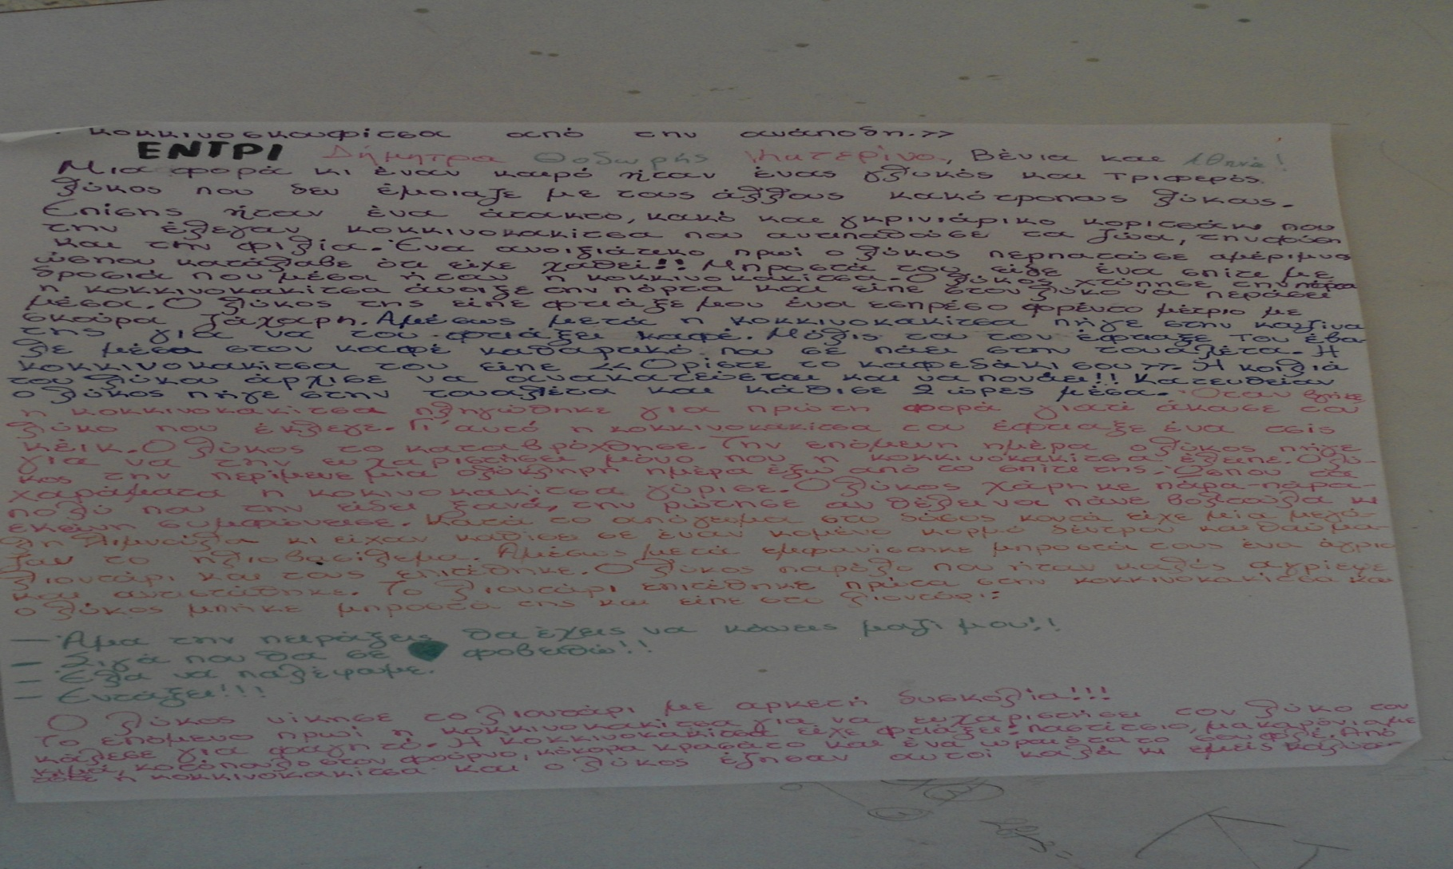
Το παραμύθι της 1ης ομάδας

Slide 3
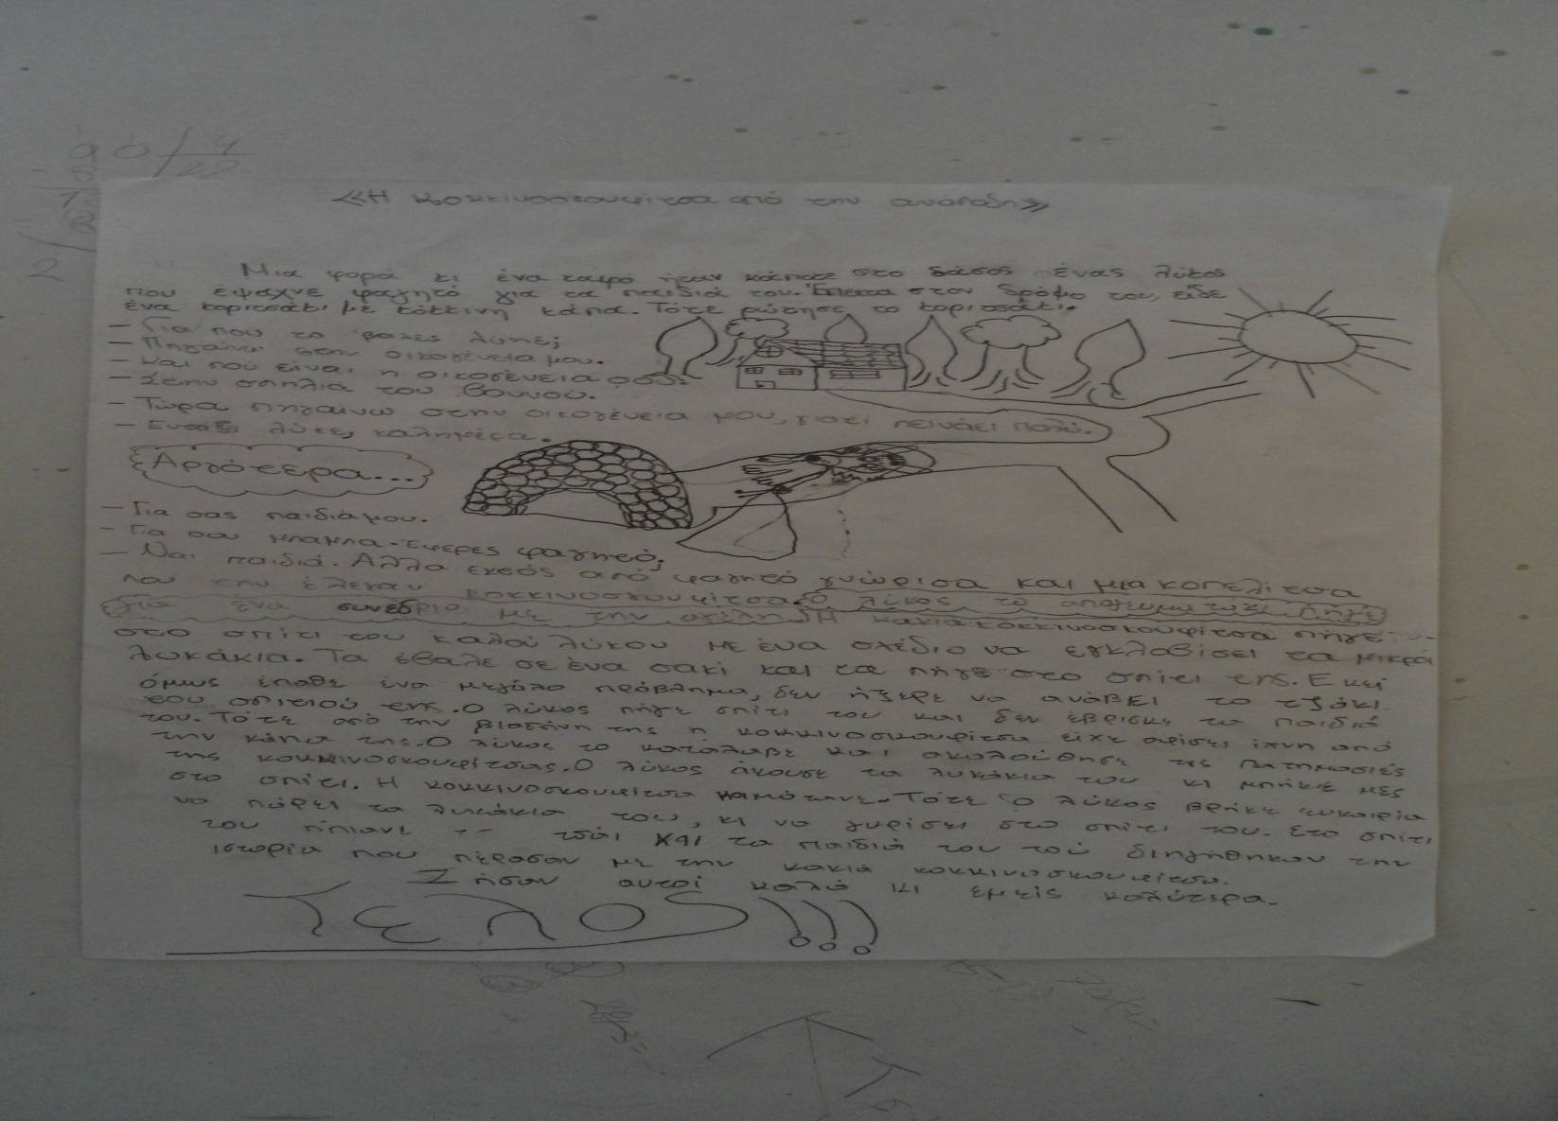
Το παραμύθι της 2ης ομάδας

Slide 4
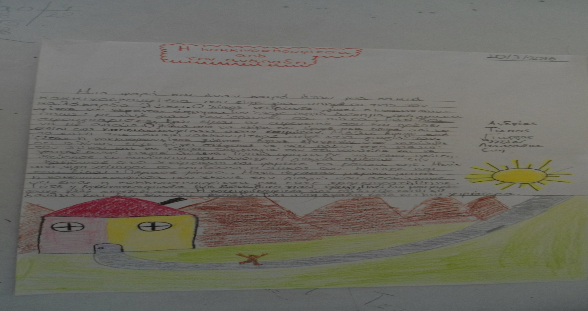
Το παραμύθι της 4ης ομάδας

